Slide 1
虚拟化简介
Department: IT产品技术部
Author/ ID: 汤洋 00311943
Notes:
1.大家好，欢迎来到NFVI MOOC学习课堂。
在之前的课程概述中，我们一起了解了课程的目标、结构和主要内容。今天我们就一起开始课程第一个主体部分的介绍——NFVI基础知识介绍。

Slide 2

内容
1
虚拟化概念
2
虚拟化技术优势
3
虚拟化技术
Notes:
2.在今天的课程中我们会了解什么是NFV、什么是NFVI。。我们还会一起学习NFVI相关的开源组件，包括KVM、OpenStack

Slide 3
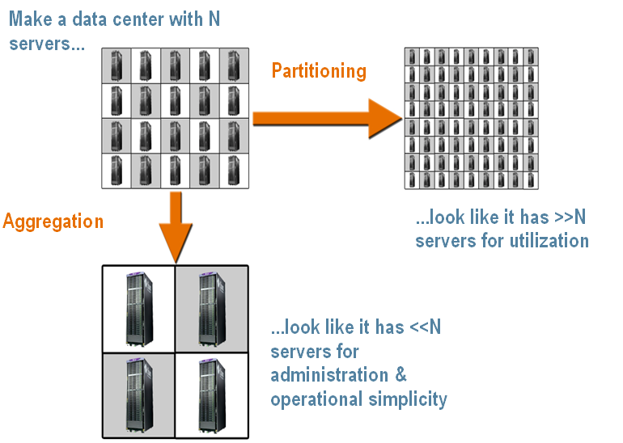
虚拟化概念
定义
虚拟化是资源的逻辑表示，
它不受物理限制的约束。
分区计算
网格计算
Page3

Slide 4










虚拟化技术优势
APP
APP
APP
Windows
Linux
Linux
虚拟化
APP
APP
APP
APP
APP
APP
APP
APP
APP
APP
APP
APP
Win
Linux
Win
Linux
Win
Linux
Win
Linux
Win
Linux
Win
Linux
虚拟化层
虚拟化层
虚拟化层

Slide 5



虚拟化技术
计算虚拟化
网络虚拟化
存储虚拟化

Slide 6
计算虚拟化
Department: IT产品技术部
Author/ ID: 汤洋 00311943
Notes:
1.大家好，欢迎来到NFVI MOOC学习课堂。
在之前的课程概述中，我们一起了解了课程的目标、结构和主要内容。今天我们就一起开始课程第一个主体部分的介绍——NFVI基础知识介绍。

Slide 7
内容
1
关键概念
2
计算虚拟化实现
3
计算虚拟化特性
Notes:
2.在今天的课程中我们会了解什么是NFV、什么是NFVI。。我们还会一起学习NFVI相关的开源组件，包括KVM、OpenStack

Slide 8


计算虚拟化的关键概念
VM
VM
VM
VM
VM
Hypervisor
Hypervisor
Server
Server
Hypervisor
虚拟化操作系统，管理和分配物理资源，也叫虚拟机监视器（VMM）
虚拟机
虚拟机指通过软件模拟的逻辑计算机系统。
镜像
是虚拟机文件的一个镜像，可用于创建新的虚拟机。
集群
集群是一组资源共享的主机

Slide 9
虚拟化系统类别
虚拟化架构
寄居虚拟化架构
裸金属虚拟化架构
操作系统虚拟化架构
简单、易实现
不依赖操作系统
隔离性差
VMware WorkStation
Redhat KVM
VMware ESXServer
Citrix XenServer
Microsoft Hyper-V
Virtuozzo
虚拟化技术
全虚拟化
半虚拟化
硬件辅助虚拟化
兼容性好
兼容性差
兼容性好
VMware ESXServer
Citrix XenServer
Redhat KVM
Citrix XenServer
Microsoft Hyper-V
都在使用，并成为未来趋势

Slide 10
内容
1
关键概念
2
计算虚拟化实现
3
计算虚拟化特性
Notes:
2.在今天的课程中我们会了解什么是NFV、什么是NFVI。。我们还会一起学习NFVI相关的开源组件，包括KVM、OpenStack

Slide 11
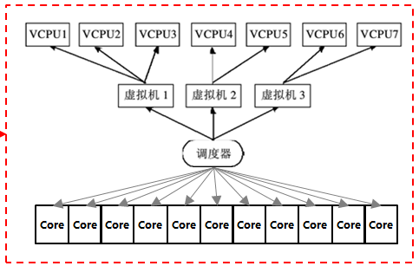
计算虚拟化实现
CPU虚拟化
内存虚拟化
IO虚拟化
通过hypervisor转发虚拟机系统指令，并通过定时器中断机制来进行资源调度
vCPU总数=CPU数*Core数*超线程(2)

Slide 12
计算虚拟化实现
CPU虚拟化
内存虚拟化
IO虚拟化
通过hypervisor把物理机的真实物理内存统一管理，包装成多个虚拟机的内存给若干虚拟机使用。
VM1
VM2
VM3
VM4
1
2
3
4
5
hypervisor
5
1
2
3
4
物理内存

Slide 13
计算虚拟化实现
CPU虚拟化
内存虚拟化
IO虚拟化
截获虚拟机OS对设备的访问请求，然后通过软件的方式来模拟真实设备的效果。
Domain 0
（特权虚拟机，拥有I/O权限）
Domain U
（普通虚拟机）
内核
内核
设备驱动
后端驱动
前端驱动
Hypervisor
物理硬件（处理器，内存，1/O设备）

Slide 14
内容
1
关键概念
2
计算虚拟化实现
3
计算虚拟化特性
Notes:
2.在今天的课程中我们会了解什么是NFV、什么是NFVI。。我们还会一起学习NFVI相关的开源组件，包括KVM、OpenStack

Slide 15
特性1 - CPU QoS (Quality of Service)
定义
Hypervisor根据虚拟机CPU配置参数，按分时复用原理对CPU进行调度，来控制虚拟机获得物理计算资源的比例，提供服务质量保障。
QoS参数
限制
虚拟机获得的最大计算能力
预留
虚拟机获得的最低计算能力
份额
虚拟机获得资源的竞争权重

Slide 16


特性2 - 内存复用
定义
通过虚拟化技术 (内存气泡、零页共享和内存交换) ，在同一主机上运行的虚拟机内存规格总和大于主机内存规格。
Windows VM(6G)
Linux VM (6G)
Hypervisor
物理内存(8G)

Slide 17
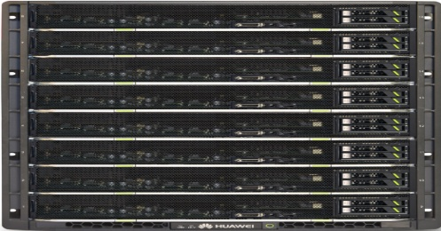
特性3 - 虚拟机热迁移
定义
将运行中的虚拟机迁移至站点内指定的主机上
App
App
App
FusionCompute

Slide 18
特性4 - HA (High Availability)
定义
物理服务器或虚拟机故障时，系统在资源池中自动启动虚拟机到另一可用物理服务器上。
APP
APP
APP
APP
APP
APP
OS
OS
OS
OS
OS
OS
X
APP
APP
APP
OS
OS
OS

Slide 19
特性5 - DRS (Distributed Resource Scheduler)
定义
利用虚拟机热迁移技术自动调整虚拟机在计算节点的布局。
调度策略
负载均衡
计算节点负载均衡
高级调度
虚拟机互斥、限制所在主机组

